Slide 1
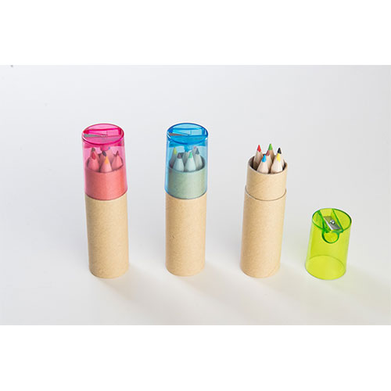
【提案書】
色えんぴつ6PCSシャープナー付
特徴
円柱のかわいいケースに収納した、色鉛筆の6色セット。ケースのキャップ部分には手動の鉛筆削りが付いています。オリジナル名入れをしてノベルティや物販用として幅広くご活用ください。
納期
納期スペース
仕様
カラー展開：3色アソート(ピンク・ブルー・グリーン)
素材：PS・クラフト紙・スチール
サイズ：φ25×103mm
包装：ポリ袋入り,25×25×105mm
備考：色鉛筆φ7×85mm 3g
お見積
お見積りスペース

